Slide 1
NHẬN DIỆN CẢM XÚC KHUÔN MẶT
CƠ SỞ VÀ ỨNG DỤNG AI
GVHD: TS. TRƯƠNG NGỌC SƠN

Slide 2
SINH VIÊN THỰC HIỆN
VÕ MINH HẬU 19119174
PHAN CÔNG DANH 19119160

Slide 3
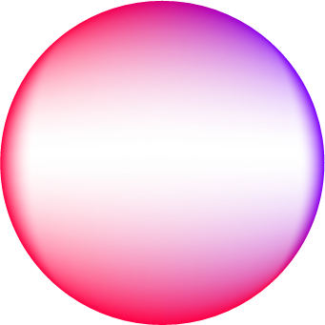
NỘI DUNG THỰC HIỆN
Mạng nơ-ron tích chập
02
Thiết kế và thực thi ứng dụng
03
Kết quả và đánh giá
01

Slide 4
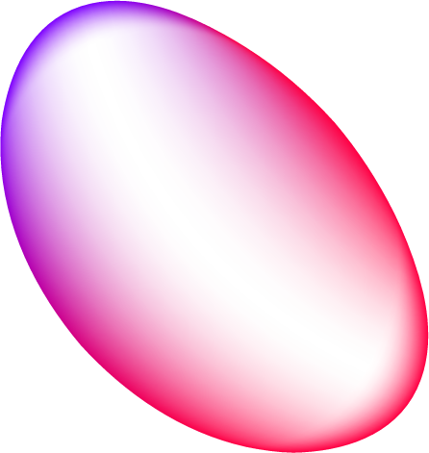
01
MẠNG NƠ-RON TÍCH CHẬP

Slide 5
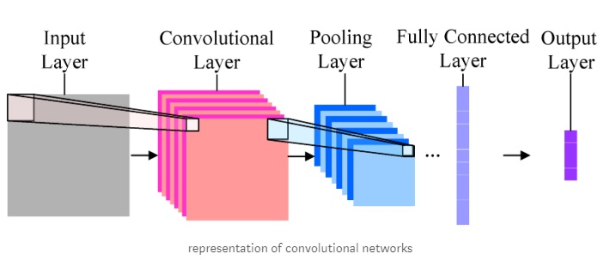
Mô hình mạng nơ-ron tích chập
Được sử dụng để xử lý các dữ liệu 2 chiều.
Sử dụng nhiều trong lĩnh vực thị giác máy tính như nhận diện đối tượng.

Slide 6
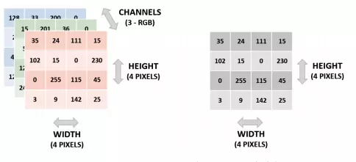
Lớp đầu vào (Input layer)
Thường là một ảnh 2 chiều, có kích thước nhỏ.

Slide 7
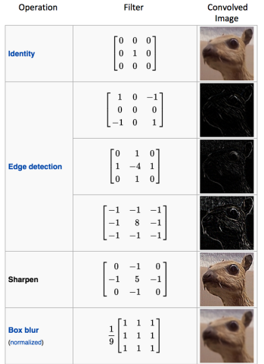
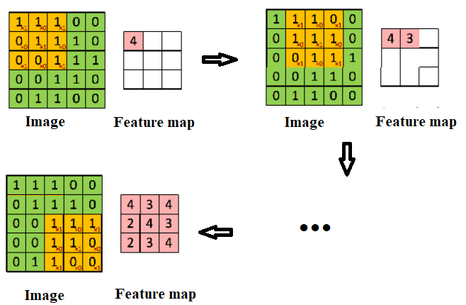
Lớp tích chập (Convolution layer)
Nhân tích chập giữa ảnh đầu vào với các bộ lọc (filter) hoặc kernel.
Mỗi bộ lọc (hoặc kernel) sẽ có tương ứng 1 ngõ ra được gọi là biểu đồ đặt điểm ảnh (feature map).

Slide 8
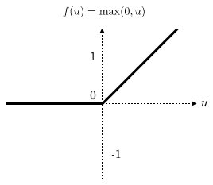
Lớp hàm kích hoạt (Activation layer)
Sử dụng hàm ReLU để chuẩn hóa các feature map.
Hàm ReLU có khả năng lọc đi các giá trị âm nên nó cho ra kết quả huấn luyện nhanh hơn các hàm khác.

Slide 9
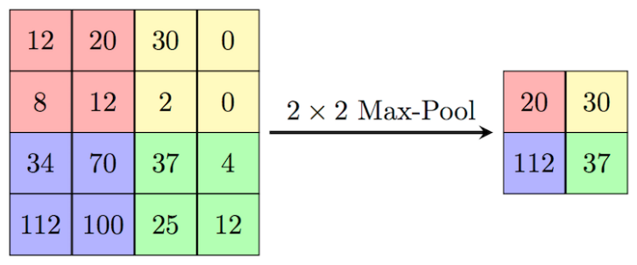
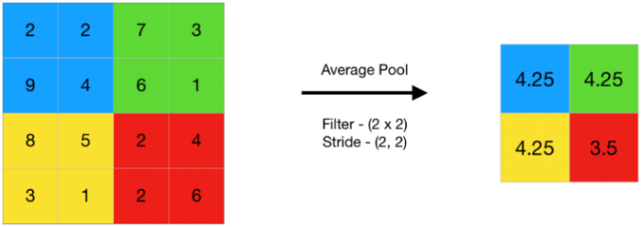
Lớp gộp (Pooling layer)
Lớp pooling sẽ giảm bớt số lượng tham số của các feature map nhưng vẫn giữ được các thông tin quan trọng của nó.
MAX POOLING
AVERAGE POOLING
Lấy giá trị phần tử lớn nhất trong một bộ lọc mà không quan tâm đến vị trí của giá trị cao nhất đó nằm ở đâu
Lấy giá trị trung bình của các phần tử trong một bộ lọc

Slide 10
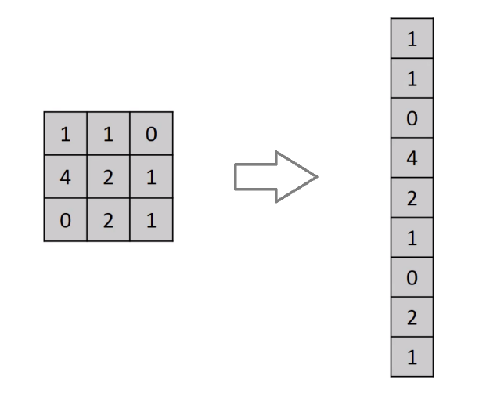
Lớp kết nối đầy đủ (Fully connected layer)
Thường được sử dụng để làm phổ biến các tổ hợp phi tuyến từ ma trận tích chập đầu ra.
Ngõ vào của nó là các vec-tơ một chiều. Dó đó, ngõ vào của lớp kết nối đầy đủ phải được chuyển thành vec-tơ.

Slide 11
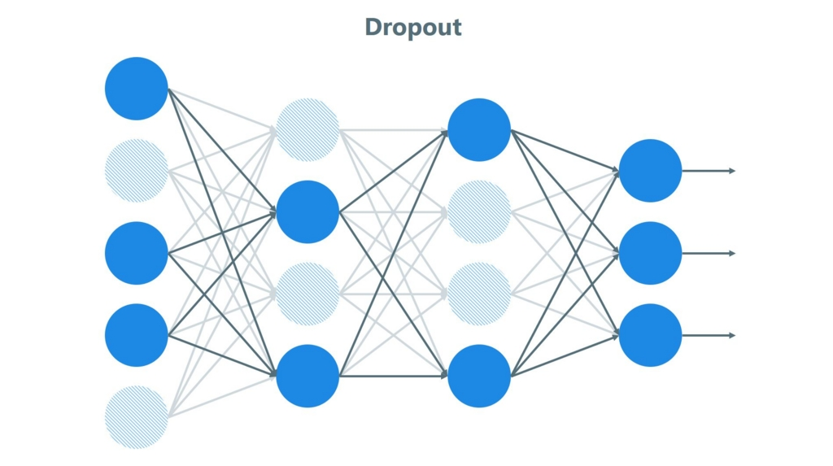
Kỹ thuật Dropout
Dropout là việc bỏ qua các đơn vị (tức là 1 nút mạng) trong quá trình đào tạo 1 cách ngẫu nhiên
Tránh hiện tượng quá khớp

Slide 12
02
THIẾT KẾ MÔ HÌNH MẠNG NƠ-RON

Slide 13
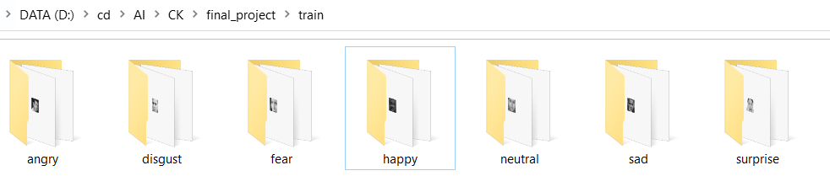
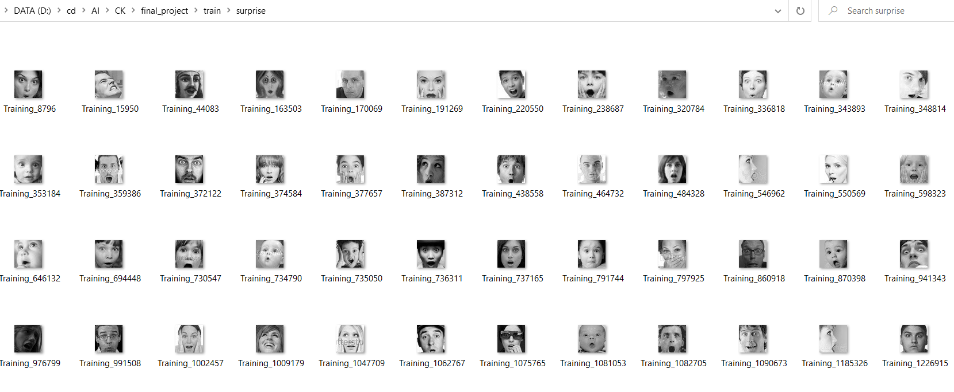
Giới thiệu tập dữ liệu
Tập dữ liệu FER2013 (Facial Expression Recognition 2013 Dataset) rất phổ biến với 35,887 ảnh khuôn mặt đều có kích thước là 48x48 pixels và 1 kênh màu (ảnh xám)
Bộ dữ liệu bao gồm 28,709 ảnh trong tập huấn luyện và 7,178 ảnh trong tập test và mỗi hình ảnh được dán nhãn thuộc 1 trong 7 loại cảm xúc khác nhau: Angry, Disgust, Fear, Happy, Sad, Surprise và Neutral.

Slide 14
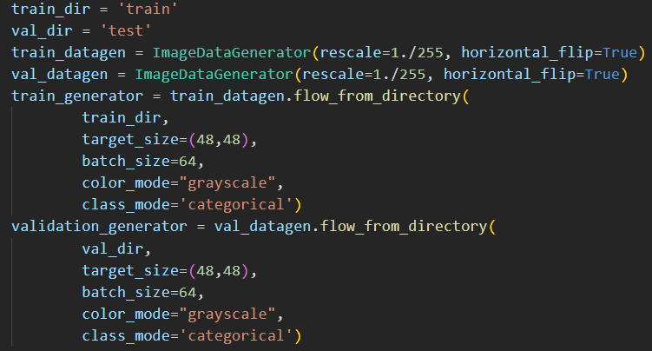
Tải tập dữ liệu
Mỗi điểm ảnh có giá trị nhị phân 8 bit (0-255). Cần phải chuẩn hóa dữ liệu ảnh về một giá trị nhỏ hơn trong khoảng [0,1].
Train_generator sẽ là giá trị của tập train
Validation_generator sẽ là giá trị của tập test

Slide 15
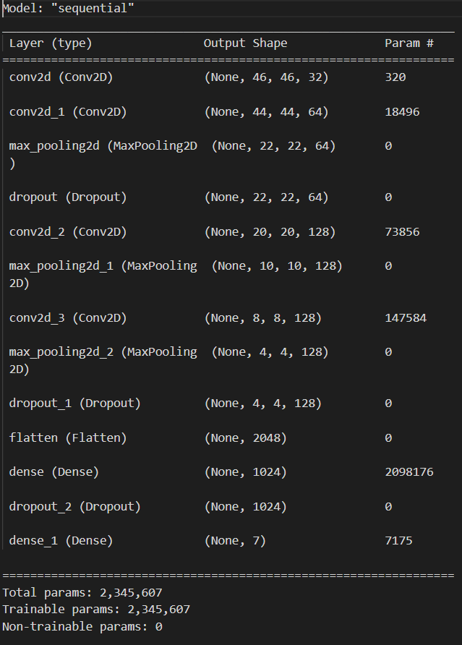
Mô Hình mạng CNN
Gồm 2 Conv2D + 1 MaxPooling 2D + 1 Conv2D + 1 MaxPooling 2D + 1 Conv2D + 1 MaxPooling 2D + 1 Flatten và 2 lớp Dense.
Kỹ thuật Dropout được sử dụng xen kẽ giữa các lớp.

Slide 16
03
KẾT QUẢ VÀ ĐÁNH GIÁ

Slide 17
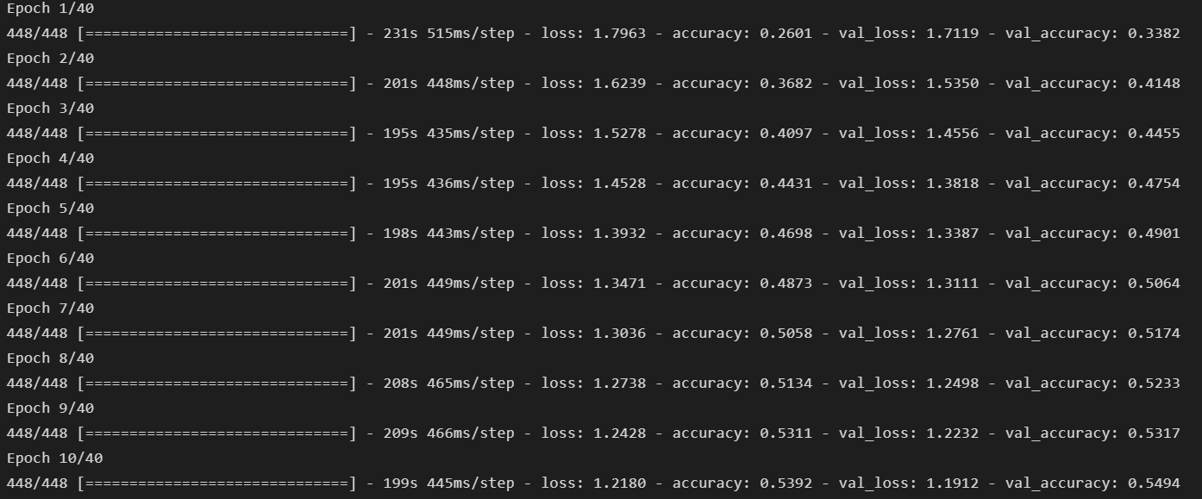
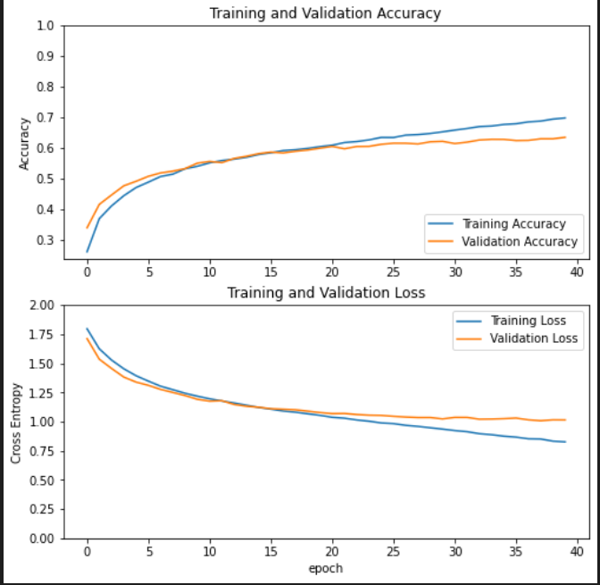
Kết quả

Slide 18
Thanks!
Cảm ơn thầy đã theo dõi bài báo cáo

